Slide 1
数据结构与算法
Data Structure and Algorithm
多个线性表的操作

Slide 2
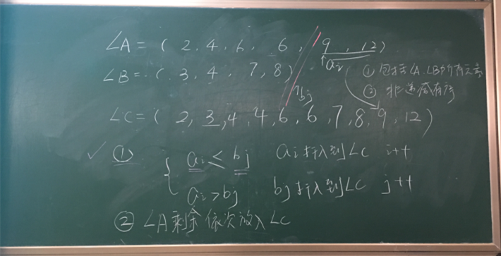
算法2.2
例2-2 巳知线性表LA和线性表LB中的数据元素按值非递减有序排列，现要求将LA和LB归并为一个新的线性表LC，且LC中的元素仍按值非递减有序排列。

Slide 3
算法2.2
例2-2 巳知线性表LA和线性表LB中的数据元素按值非递减有序排列，现要求将LA和LB归并为一个新的线性表LC，且LC中的元素仍按值非递减有序排列。
此问题的算法如下：
  void MergeList (List La，List Lb，List &Lc){
  //已知线性表La和Lb中的数据元素按值非递减排列。
  //归并La和Lb得到新的线性Lc, Lc的数据元素也按值非递减排列
  InitList (Lc);
  i=j=1;k=0;
  La_Len = ListLength(La); lb-Len = ListLength(Lb);
  while((i<=La_Len) && (j<=Lb_Len)){
  GetElem(La，i，&ai); GetElem(Lb，j，&bj);
  if(ai<=bj) { Listinsert(Lc，++k，ai); ++i;}
  else { Listinsert(Lc，++k，bj); ++j;}
  }
  while (i<=La_Len) {
  getelem ((La，i++，&ai); Listinsert (Lc，++k，ai);
  }
  while (j<=Lb_Len){
  getelem ((Lb，j++，&bj); Listinsert (Lc，++k，bi);
  }
  }// mergeList

Slide 4
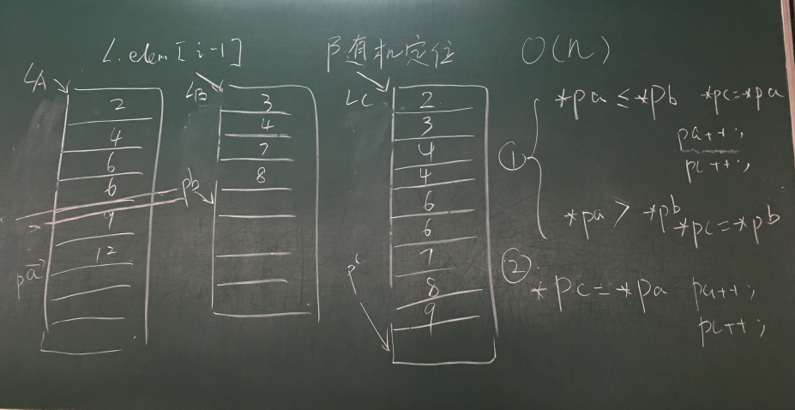
算法2.2
例2-2 巳知线性表LA和线性表LB中的数据元素按值非递减有序排列，现要求将LA和LB归并为一个新的线性表LC，且LC中的元素仍按值非递减有序排列。

Slide 5
算法2.7
例2-2 巳知线性表LA和线性表LB中的数据元素按值非递减有序排列，现要求将LA和LB归并为一个新的线性表LC，且LC中的元素仍按值非递减有序排列。
  void MergeList_Sq (SqList La，SqList Lb，SqList &Lc){
  //已知顺序线性表La和Lb中的数据元素按值非递减排列。
  //归并La和Lb得到新的顺序线性表Lc, Lc的数据元素也按值非递减排列
  pa = La.elem; pb = Lb.elem;
  Lc.listsize = Lc.length = La.length + Lb.length;
  pc = Lc.elem = (ElemTpye * )malloc(Lc.listsize * sizeof(ElemType));
  if(!Lc.elem) exit(OVERFLOW);
  pa_last = La.elem + La.length -1;
  pb_last = Lb.elem + Lb.length -1;
  while( pa <= pa_Last && pb <= pb_Last ){ //归并
  if( *pa <= *pb ) *pc++ = *pa++;
  else *pc++ = *pb++;
  }
  while ( pa <= pa_last ) *pc++ = *pa++; //插入La的剩余元素
  while ( pb <= pb_last ) *pc++ = *pb++; //插入La的剩余元素
  )//MergeList_Sq

Slide 6
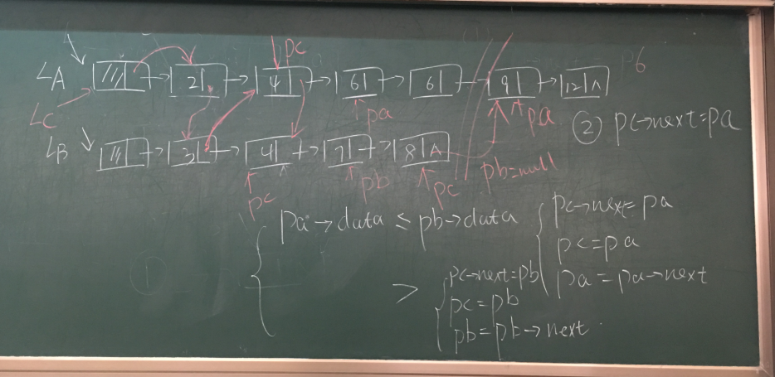
算法2.2
例2-2 巳知线性表LA和线性表LB中的数据元素按值非递减有序排列，现要求将LA和LB归并为一个新的线性表LC，且LC中的元素仍按值非递减有序排列。

Slide 7
算法2.12
例2-2 巳知线性表LA和线性表LB中的数据元素按值非递减有序排列，现要求将LA和LB归并为一个新的线性表LC，且LC中的元素仍按值非递减有序排列。
  void MergeList_L (LinkList La，LinkList Lb，LinkList &Lc){
  //已知单链线性表La和Lb中的数据元素按值非递减排列。
  //归并La和Lb得到新的单链线性表Lc, Lc的数据元素也按值非递减排列
  pa = La -> next; pb = Lb -> next;
  Lc = pc = La; //用La的头结点作为Lc的头结点
  while( pa && pb){ //归并
  if( pa->data <= pb->data ) {
  pc->next = pa; pc = pa; pa = pa -> next;
  }
  else { pc->next = pb; pc = pb; pb = pb -> next;}
  }
  pc->next = pa ? pa : pb; //插入剩余段
  free( Lb); //释放Lb的头结点
  )//MergeList_Sq

